Slide 1
da 50 anni al servizio delle imprese
Fuori dall’emergenza
per costruire il futuro
Lunedì 28 Luglio 2021

Slide 2
CORONAVIRUS: I PRINCIPALI PROVVEDIMENTI VARATI DAL GOVERNO
d.P.C.M. 23 febbraio 2020, Disposizioni attuative del decreto-legge 23 febbraio 2020, n. 6, recante misure urgenti in materia di contenimento e gestione dell’emergenza epidemiologica da COVID-19
d.P.C.M. 25 febbraio 2020, Ulteriori disposizioni attuative del decreto-legge 23 febbraio 2020, n. 6, recante misure urgenti in materia di contenimento e gestione dell'emergenza epidemiologica da COVID-19
d.P.C.M. 1° marzo 2020 Ulteriori disposizioni attuative del decreto-legge 23 febbraio 2020, n. 6, recante misure urgenti in materia di contenimento e gestione dell'emergenza epidemiologica da COVID-19
d.P.C.M. 4 marzo 2020 Ulteriori disposizioni attuative del decreto-legge 23 febbraio 2020, n. 6, recante misure urgenti in materia di contenimento e gestione dell'emergenza epidemiologica da COVID-19, applicabili sull\'intero territorio nazionale
d.P.C.M. 8 marzo 2020 Ulteriori disposizioni attuative del decreto-legge 23 febbraio 2020, n. 6, recante misure urgenti in materia di contenimento e gestione dell'emergenza epidemiologica da COVID-19
d.P.C.M. 9 marzo 2020 Ulteriori disposizioni attuative del decreto-legge 23 febbraio 2020, n. 6, recante misure urgenti in materia di contenimento e gestione dell'emergenza epidemiologica da COVID-19, applicabili sull'intero territorio nazionale
d.P.C.M. 11 marzo 2020 Ulteriori disposizioni attuative del decreto-legge 23 febbraio 2020, n. 6, recante misure urgenti in materia di contenimento e gestione dell'emergenza epidemiologica da COVID-19, applicabili sull'intero territorio nazionale
d.P.C.M. 22 marzo 2020 Ulteriori disposizioni attuative del decreto-legge 23 febbraio 2020, n. 6, recante misure urgenti in materia di contenimento e gestione dell'emergenza epidemiologica da COVID-19, applicabili sull'intero territorio nazionale
d.P.C.M. 1 aprile 2020 Disposizioni attuative del decreto-legge 25 marzo 2020, n. 19, recante misure urgenti per fronteggiare l'emergenza epidemiologica da COVID-19, applicabili sull'intero territorio nazionale
d.P.C.M. 10 aprile 2020 Ulteriori disposizioni attuative del decreto-legge 25 marzo 2020, n. 19, recante misure urgenti per fronteggiare l’emergenza epidemiologica da COVID-19, applicabili sull’intero territorio nazionale
d.P.C.M. 26 aprile 2020 - Ulteriori disposizioni attuative del decreto-legge 23 febbraio 2020, n. 6, recante misure urgenti in materia di contenimento e gestione dell'emergenza epidemiologica da COVID-19, applicabili sull'intero territorio nazionale
d.P.C.M. 17 maggio 2020 - Disposizioni attuative del decreto-legge 25 marzo 2020, n. 19, recante misure urgenti per fronteggiare l’emergenza epidemiologica da COVID-19, e del decreto-legge 16 maggio 2020, n. 33, [...]
d.P.C.M. 18 maggio 2020 - Modifiche all'articolo 1, comma 1, lettera cc), del decreto del Presidente del Consiglio dei ministri 17 maggio 2020, concernente: «Disposizioni attuative del decreto-legge 25 marzo 2020, n. 19, recante [...]
d.P.C.M. 11 giugno 2020 - Ulteriori disposizioni attuative del decreto-legge 25 marzo 2020, n. 19 e del decreto-legge 16 maggio 2020, n. 33
d.P.C.M. 14 luglio 2020 - Ulteriori disposizioni attuative del decreto-legge 25 marzo 2020, n. 19 e del decreto-legge 16 maggio 2020, n. 33
d.P.C.M. 7 agosto 2020 - Ulteriori disposizioni attuative del decreto-legge 25 marzo 2020, n. 19 e del decreto-legge 16 maggio 2020, n. 33
d.P.C.M. 7 settembre 2020 - Ulteriori disposizioni attuative del decreto-legge 25 marzo 2020 n. 19 e del decreto-legge 16 maggio 2020, n. 33
d.P.C.M. 13 ottobre 2020 - Ulteriori disposizioni attuative del decreto-legge 25 marzo 2020, n. 19 e del decreto-legge 16 maggio 2020, n. 33
d.P.C.M. 18 ottobre 2020 - Ulteriori disposizioni attuative del decreto-legge 25 marzo 2020, n. 19 e del decreto-legge 16 maggio 2020, n. 33
d.P.C.M. 24 ottobre 2020 - Ulteriori disposizioni attuative del decreto-legge 25 marzo 2020, n. 19 e del decreto-legge 16 maggio 2020, n. 33
d.P.C.M. 3 novembre 2020 - Ulteriori disposizioni attuative del decreto-legge 25 marzo 2020, n. 19 e del decreto-legge 16 maggio 2020, n. 33
d.P.C.M. 3 dicembre 2020 - Ulteriori disposizioni attuative del decreto-legge 25 marzo 2020, n. 19 e del decreto-legge 16 maggio 2020, n. 33, nonchè del decreto-legge 2 dicembre 2020, n. 158
d.P.C.M. 14 gennaio 2021 - Ulteriori disposizioni attuative del decreto-legge 25 marzo 2020, n. 19, del decreto-legge 16 maggio 2020, n. 33, e del decreto-legge 14 gennaio 2021, n. 2
d.P.C.M. 2 marzo 2021 - Ulteriori disposizioni attuative del decreto-legge 25 marzo 2020, n. 19, del decreto-legge 16 maggio 2020, n. 33, e del decreto-legge 23 febbraio 2021, n. 15

Slide 3
INIZIATIVA NAZIONALE: PORTIAMO LE IMPRESE FUORI DALLA PANDEMIA
PETIZIONE PER FAR RIPARTIRE LE IMPRESE
INIZIATIVA NAZIONALE

Slide 4
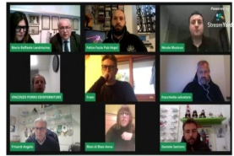
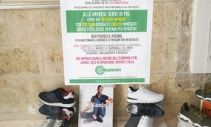
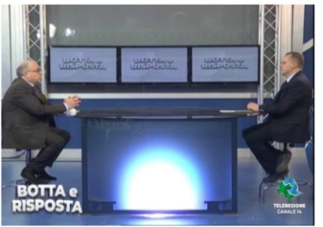
INIZIATIVA PROVINCIA BAT: PORTIAMO LE IMPRESE FUORI DALLA PANDEMIA
LOCANDINA
WEBINAR CON
I COMMERCIANTI
INIZIATIVA IN VETRINA
IL DIRETTORE LANDRISCINA
A TELEREGIONE TV

Slide 5
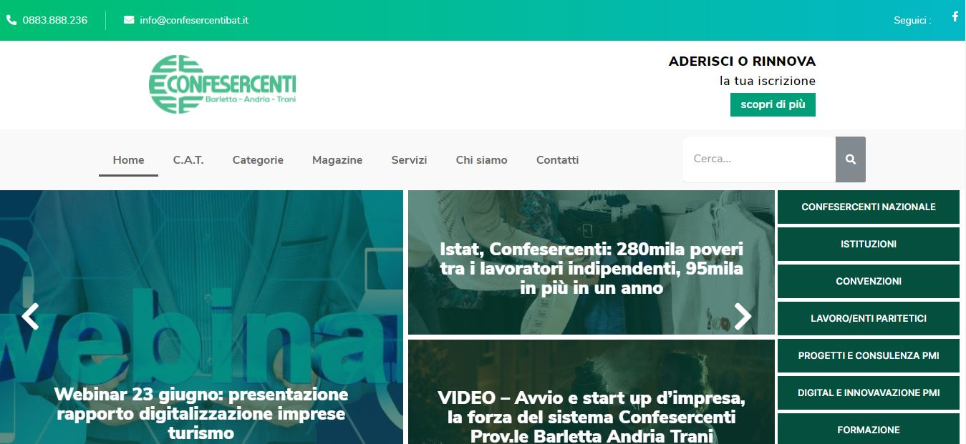
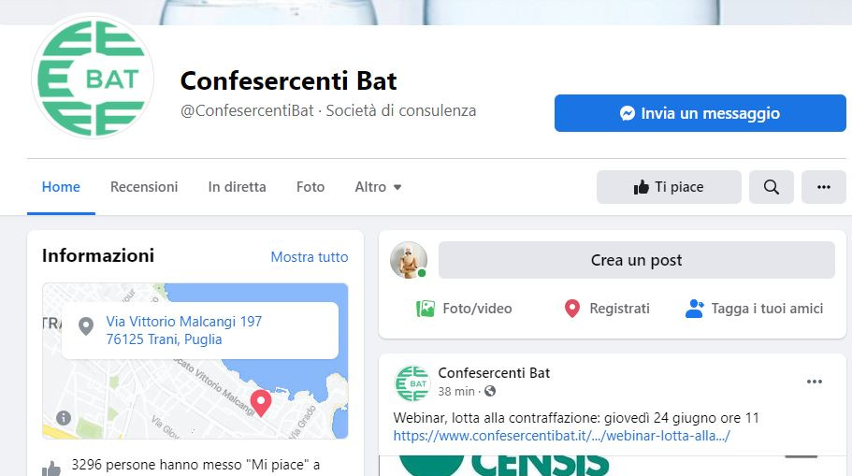
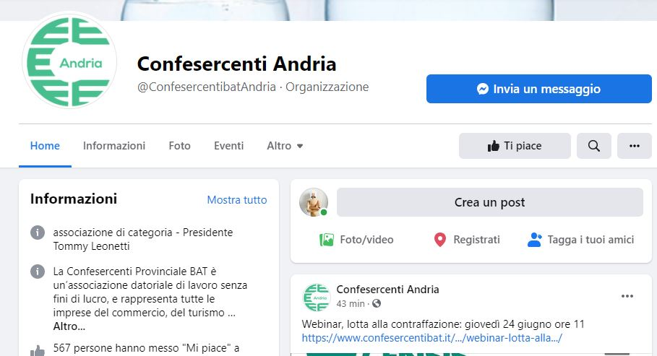
LA COMUNICAZIONE
NUOVO SITO
www.confesercentibat.it
PAGINA FACEBOOK BAT
www.facebook.com/ConfesercentiBat
PAGINA FACEBOOK TRANI
www.facebook.com/Confesercenti-Trani-107703704792741
PAGINA FACEBOOK ANDRIA
www.facebook.com/ConfesercentibatAndria
PAGINA FACEBOOK BARLETTA
www.facebook.com/confesercenti.barletta

Slide 6
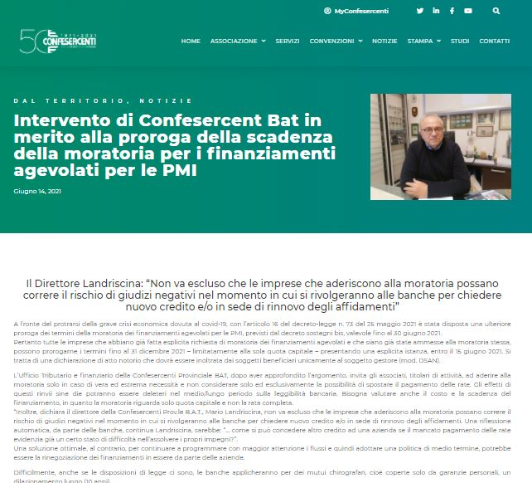
LA COMUNICAZIONE
PUBBLICAZIONI SUL SITO NAZIONALE
PUBBLICAZIONI SUL SITO REGIONALE

Slide 7
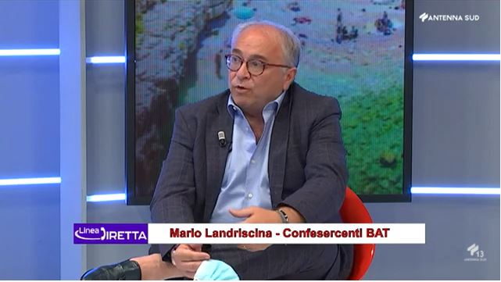
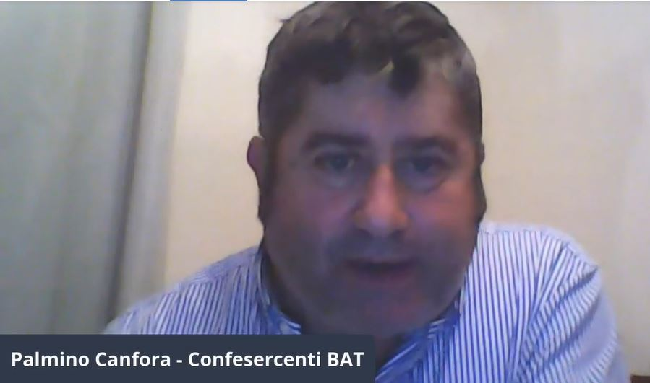
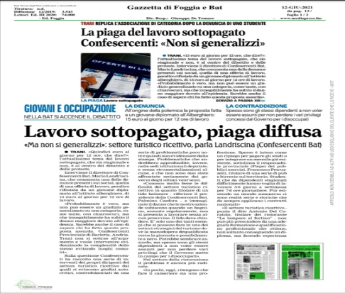
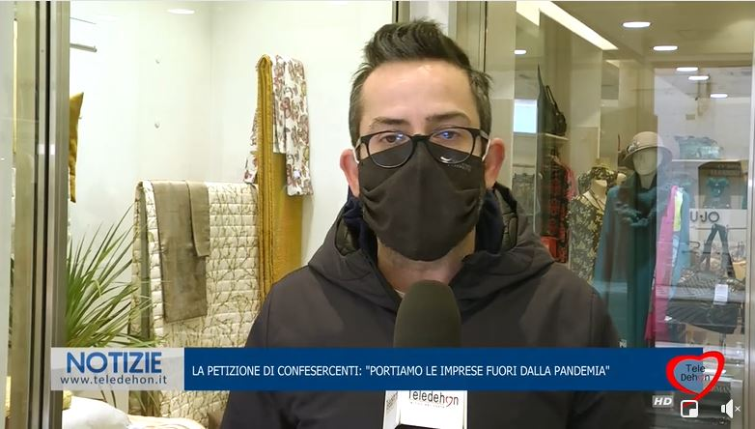
INTERVENTI TV/STAMPA
MARIO LANDRISCINA INTERVISTA AD ANTENNA SUD
PALMINO CANFORA
DIRETTA SU FACEBOOK
TOMMY LEONETTI
INIZIATIVA CONFESERCENTI
FRANCESCO PETRUZZELLI
INTERVISTA A TELEREGIONE

Slide 8
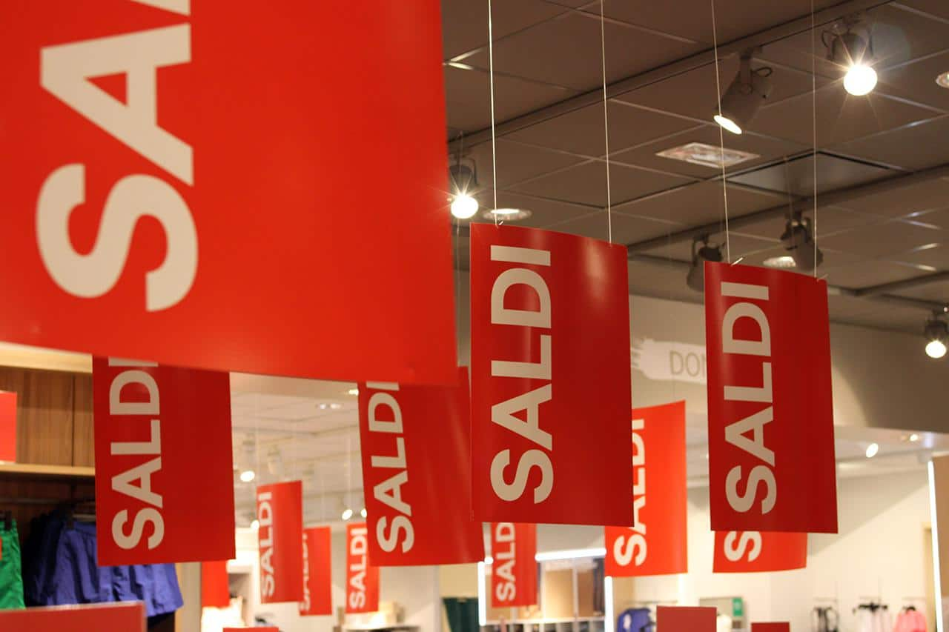
CONFESERCENTI - INIZIATIVE
MIMOSE IN VETRINA
FESTA DELLA DONNA
NO MASK, NO PARTY!
Puglia, saldi posticipati al 24 luglio: recepite le richieste di FISMO Confesercenti BAT

Slide 9
CONFESERCENTI - INIZIATIVE
CONVENZIONE SISAL / CONFESERCENTI BAT
AZIENDE SMART
SAN VALENTINO
CARD DEL CUORE
SAN VALENTINO
CARD DEL CUORE

Slide 10
IN PREFETTURA
INCONTRI PERIODICI EMERGENZA COVID
COMMISSIONI
ASL
DEHOR
PATTI PER LA SICUREZZA URBANA
MICRO CRIMINALITA’
MOVIDA
CONVENZIONE RESOL TEAM

Slide 11
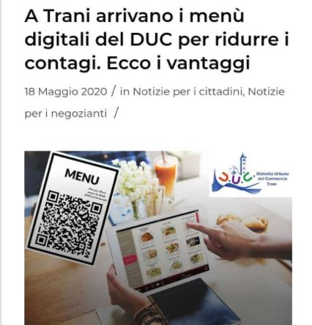
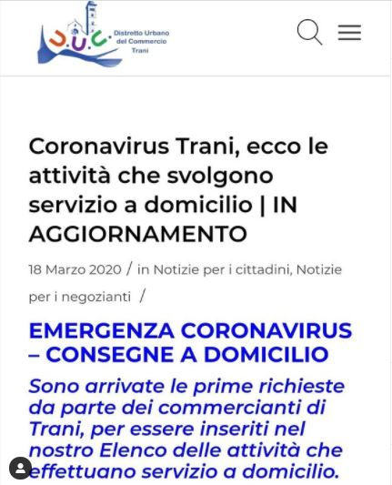
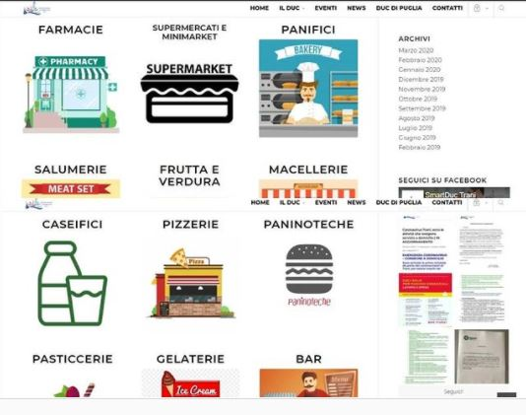
DISTRETTI URBANI DEL COMMERCIO
INIZIATIVE
FORMAZIONE
Corso di Formazione per titolari e dipendenti delle attività del Distretto Urbano del Commercio Trani
Corso di Formazione Inglese
Corso di Formazione Informatica
Corso di Formazione Social media marketing

Slide 12
Confesercenti,
50 anni, ma non li dimostra

